Slide 1
Rencontre d’information:
Octobre 2004
Revue financière
Accomplissements
Projets
Groupe TLD
Production future
Conclusion
Période de questions

Slide 2
Revue financière
Retard au niveau des ventes
  18,870,000 vs 20,500,000 au budget
Aujourd’hui
  Plus de 828 que de 929
Effets majeurs défavorables
  Prix acier:+$900,000 en 2004
  Taux de change US vs CAD=1.22 était 1.35 il y a 6 mois.

Slide 3
Accomplissements
Réduction coûts d’achat
  Objectif: $600,000CAD annualisé
  Nous sommes à $800,000CAD
Groupe 5S
  Feedback du groupe
  Échelonné le programme
  Délais de fabrication
Livraison de loaders malgré les changements d’options du client à la dernière minute et les problèmes techniques de certains fournisseurs.

Slide 4
Projets
A380: Rencontre avec Airbus en Allemagne en octobre 2004
  Suivi de propositions de conception
  Prototype prévu pour fin 2006 selon la progression avec FedEx
Démo 929H pour FedEx très spécifiques
  En production
Développe fournisseurs fiables:Cartes électroniques, boîtier et console d’opérateur, harnais électriques
Spécialistes et formation

Slide 5
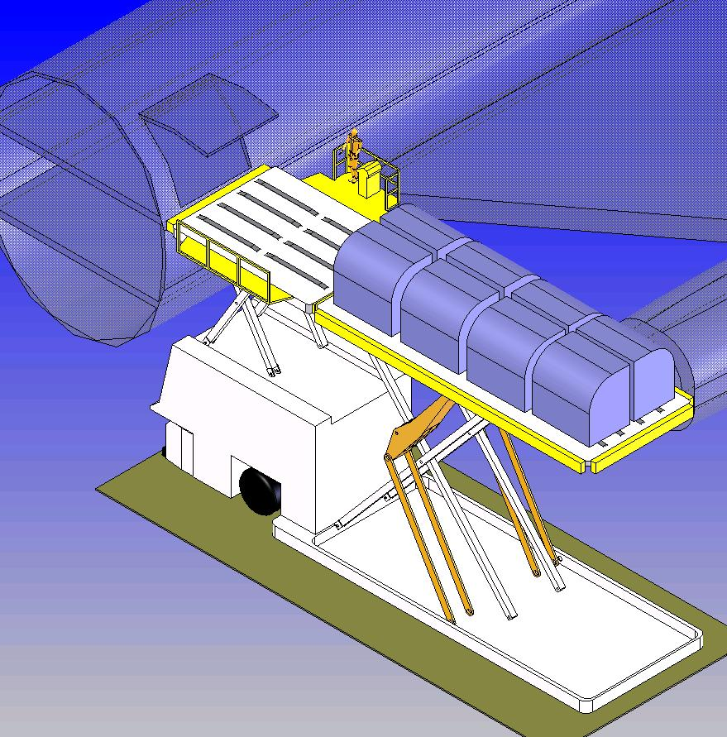
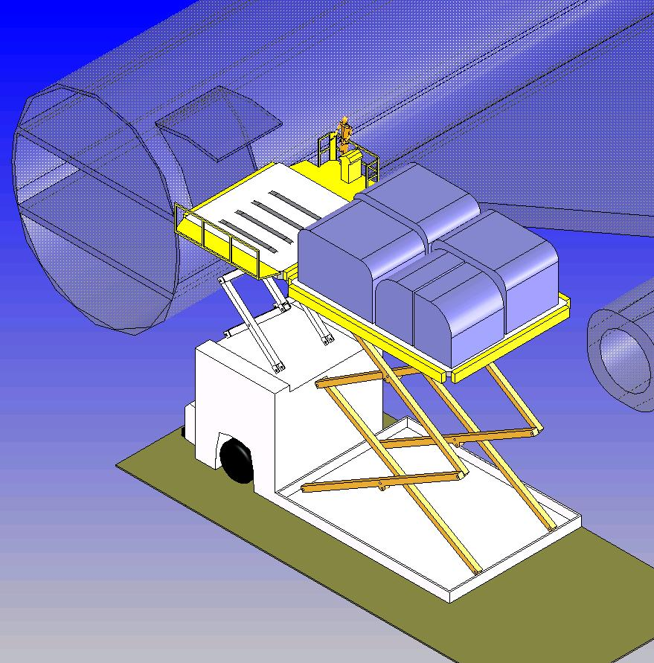
Projet: Airbus 380
In line configuration A1
Dimensions 47x14x17 ft – 14.3x4.3x5.2 m
Gross weight 121000 Lbs–55 000 kg
Turning radius 53 ft – 16 m
Reach 268 in (28 feet)
Capacity 60,000 lbs E/40,000 lbs B
Square J configuration
Dimensions 37x18x17 ft – 11.3x5.5x5.2 m
Gross weight 121 000 Lbs – 55 000 kg
Turning radius 40 ft – 12 m
Reach 268 in (28 feet)
Capacity 60,0000 lbs E/40,000 lbs B

Slide 6
Groupe TLD
  Revue budgétaire et stratégique Shanghai
    NBL (New Belt Loader)
    Contrôle coûts
    Achats de composantes en Chine
    Ralentissement à court terme
    Mieux comprendre la compétition pour les battre sur leur terrain

Slide 7
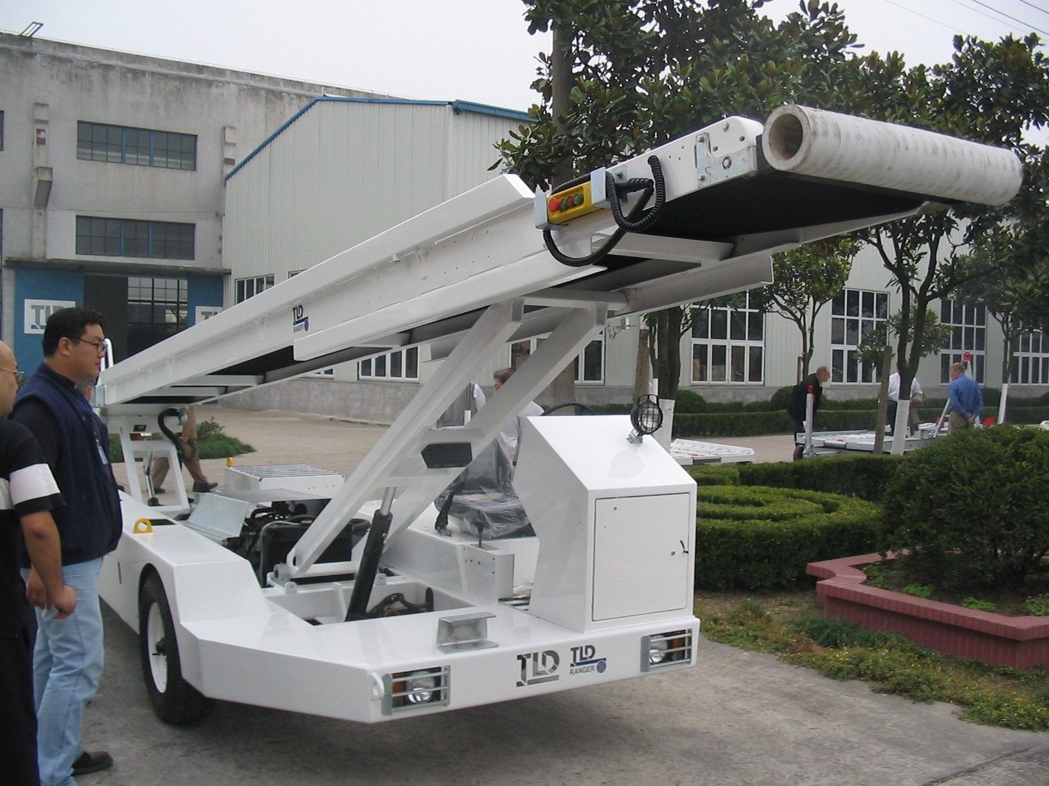
Production future

Slide 8
Production future
Contrats potentiels(Court terme):
  4 Israel, 4 Europe
  4 America
Livraison à 6-7 par mois en nov. et déc.
  Manque de visibilité sur les contrats à court terme.
  Production d’unités en stock (4 +2)
    Inventaire dormante
  Devancé les Qantas
  NBL débute lentement en janvier
Réduction du rythme de production possible

Slide 9
Conclusion
Année où nous avons tous progressé en équipe
Fin 2004 s’annonce difficile au niveau des commandes
2005:(86 loaders et 32 NBL) mais en dents de scie en début d’année
Renforcir les communications et sont concentrer sur les vrais priorités.

